Slide 1
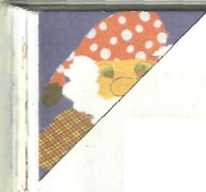
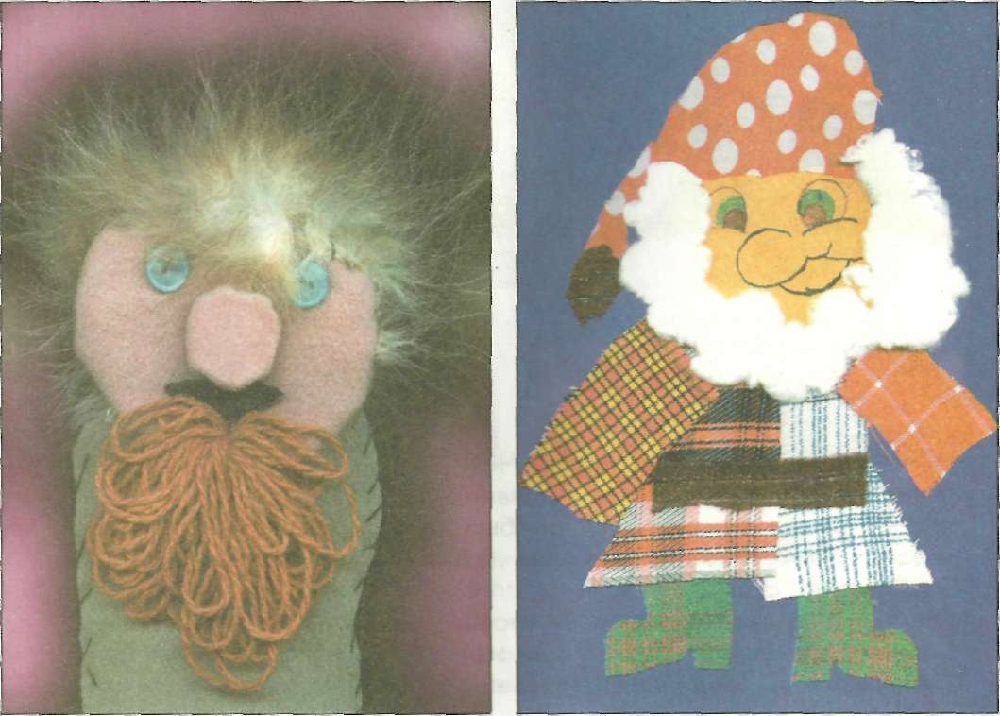
.
1. Продумай свой замысел.
Определи художественную
технику (аппликация, коллаж).
2. Сделай эскиз.
3. Подбери материалы и
инструменты.
4. Продумай технологию
изготовления деталей, способы
их соединения.
5. Реализуй свой замысел.
52

